Slide 1



Briefing do Site Jhosces
Programação de Web
Turma: 72 | Turno: Noturno
Senac | EAD

Slide 2
Sobre:
Esse briefing tem o intuito de realizar uma linha de raciocínio, colocando de forma simples os pontos de produção do site de vendas online, da loja teste *Jhosces*.
Teoria
Programação
Prática

Slide 3



Descrição do site:
Um site de vendas online, na distribuição de camisas. Sendo essas de marcas populares no mercado, com a facilidade para o consumidor acessar e interface simples.

Slide 4

Desenvolvimento:
O que os clientes querem num site ?
Segurança;
Design e facilidade de navegação;
Interface amigável para smartphones;
Fotos de alta qualidade;
Seleção de produtos;
Descrição detalhada dos produtos;
Carrinho de compras prático;

Slide 5
Desenvolvimento:
Os objetivos que o site Jhosces conquistou:
Segurança com teste de email com login;
Design de navegação funcional;
Descrição dos produtos visível;
Carrinho de compras prático;
Design prático para smarthphone;

Slide 6
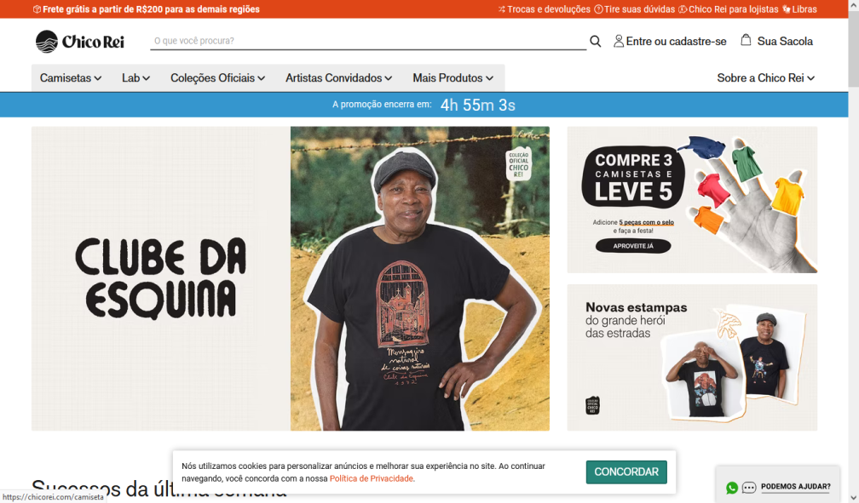
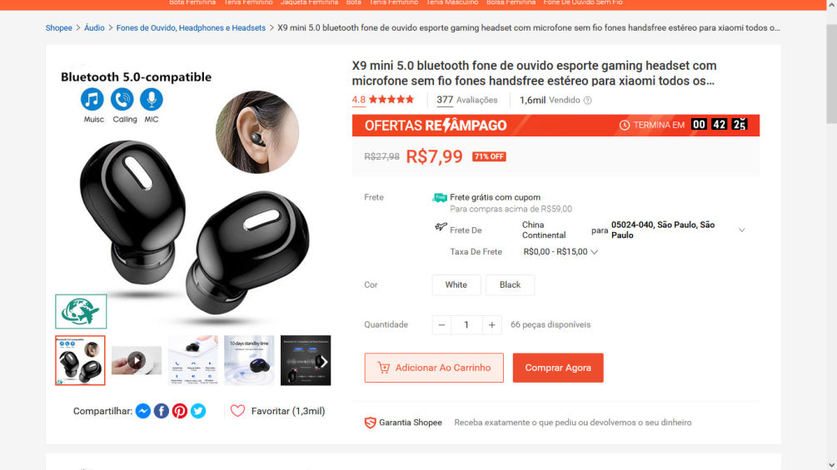
Desenvolvimento:
Exemplos utilizados:
Chico Rei
Shopee

Slide 7

Desenvolvimento:
Tempo gasto:
Pesquisa: Módulos 3;
Programação: Módulos 3 e 4 inteiro;
Teste de Site: 15 horas aproximadamente por semana útil;

Slide 8
Design do site:
Toda interface foi feita com formas retas, com botões e cards de borda circular.
Com tons de paleta segue o verde, preto e branco.
Paleta usada no site.

Slide 9

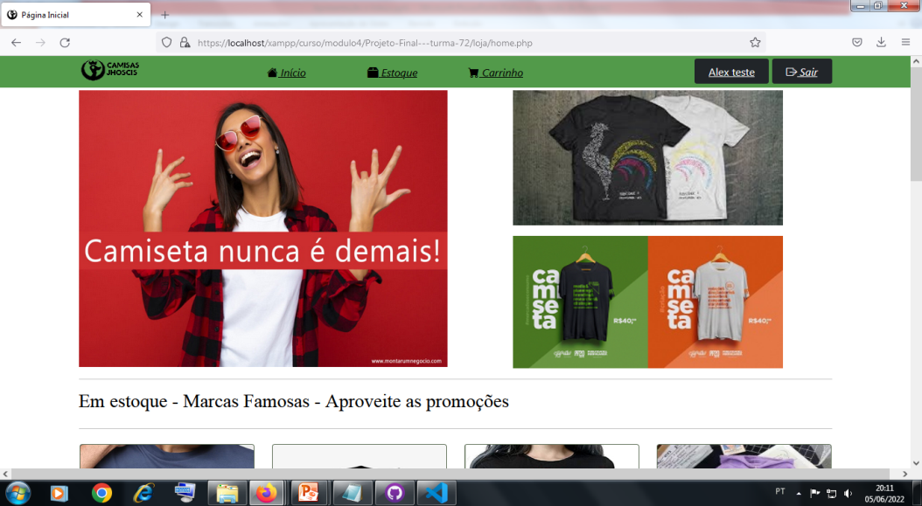

Design do site:
Página Home em desktop e smartphone.

Slide 10
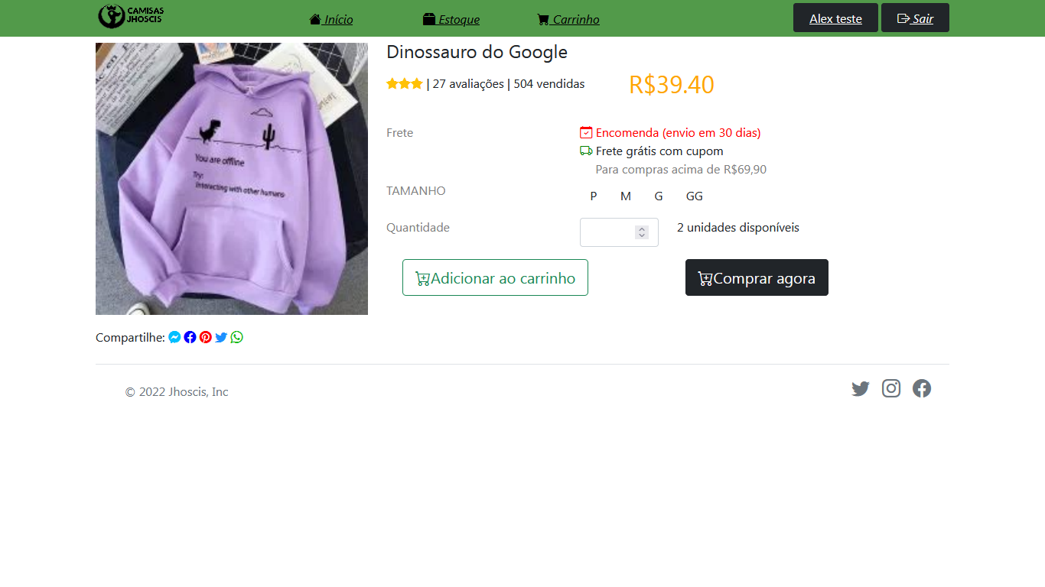
Design do site:
Página detalhes em desktop e smartphone.

Slide 11
Investimento:
Programas; -Gratuito.
Banco de dados; -Gratuito.
Ferramentas; -Gratuito.

Slide 12
Melhorias futuras:
Características que melhoraria o site no futuro:
Filtro de tags na camisas;
Melhoria na qualidades das imagens;
Interface para acessibilidades diferentes: frete, marcas,
Opção de ajuda ao visistante;

Slide 13
Componentes da turma:
Alex Borges Teles
Michael dos Santos Silva Rodrigues
Anne Caroline Silva Cerqueira
Yasmin Leticia Fernandes Galvao
CONTATOS: Email: Telefone:
Redes Sociais:

